Slide 1
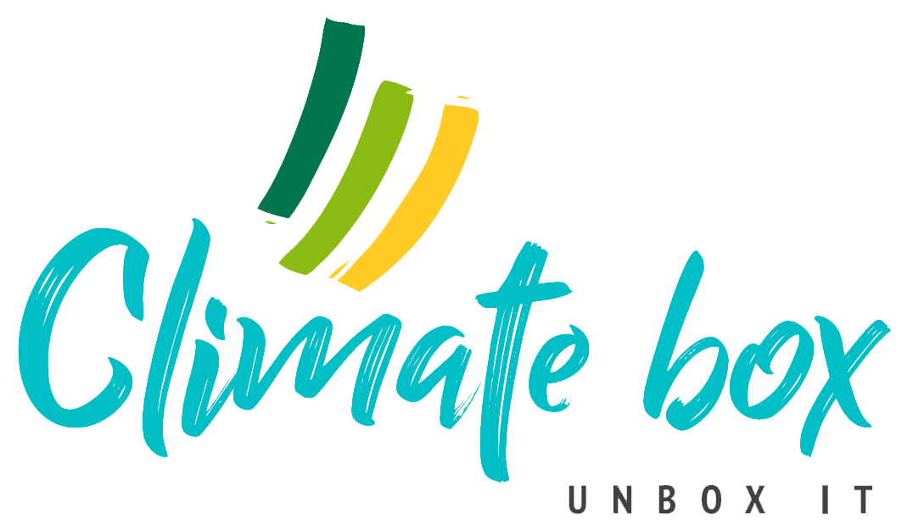
Тема 4 – Личен избор: Потребление и ефективност
Модул 2 – Потребителски избор
Дейност 2 – Ефектът на доминото и публичността върху колективните практики на потребление

Slide 2
Вярвате ли в положителния ‘домино ефект’ върху потребителските навици на хората?
Ефектът на доминото: започването с малки стъпки може да доведе до по-нататъшни, по-значими действия.
Купуването на LED крушки може да доведе до:
носене на по-топли дрехи и намаляване на термостата
смяна на завесите, за да се намалят топлинните загуби
изолиране на врати/прозорци
закупуване на енергийно ефективни уреди
инсталиране на програмируем термостат
Notes:
Self-Assessment of the unit. Please copy this slide for all units you want to include in the module.

Slide 3
Вярвате ли, че има "контра-домино ефект"?
"Контра-Домино" ефектът: ако даден продукт се рекламира като устойчив, хората просто ще консумират повече от него и ще отхвърлят екологичните му предимства.
Примери:
Рециклиране → използване на повече хартия
По-ефективно гориво → повече шофиране
По-ефективни системи за отопление/охлаждане → по-висока/ниска температура

Slide 4
Ако участвате в публична акция за опазване на климата, бихте ли правили повече или по-малко в личен план?
Някои хора биха казали, че когато са подписали петиция относно изменението на климата, вече са дали своя принос.
И така, дали обществената ангажираност с климата кара хората да бъдат по-активни в ежедневното си поведение, щадящо климата или по-малко?
Вярвате ли, че хората, които са много публични по отношение на своите действия, като например активистите за борба с изменението на климата наистина се ангажират с това в личните си действия?
Notes:
Self-Assessment of the unit. Please copy this slide for all units you want to include in the module.

Slide 5
Не е ли по-добре да правите това, което можете, но тихо?
Смятате ли, че частният ангажимент към проблемите на климата - да изпълнявате задълженията си далеч от осъдителните погледи на обществеността - би ви направил по-склонни да продължите да потребявате екологично?
Дали това е начин, който отразява по-точно истинските ви ценности?
Или е точно обратното - самотните действия за климата са обречени на безсилие? В края на краищата, един човек може да постигне толкова малко.

